Slide 1

Fenerbahçe üniversitesi bilgisayar mühendisliği Petalınux Tabanlı CORDIC HW/SW CoDesıgn PROJESİ
ALP EREN GÜRLE
TAHA YASİN ÖZTÜRK

Slide 2
İÇERİK
GİRİŞ
SİSTEM MİMARİSİ
KULLANILAN YAZILIM
SONUÇLAR
KAYNAKLAR

Slide 3
Giriş
Donanım hızlandırıcı olarak Xilinx’in CORDIC (COordinate Rotation DIgital Computer) IP’si kullanıldığı ve işlemcinin hesap yükünü donanım hızlandırıcıya aktardığı bir proje yapılacaktır. Bu donanım tasarımı PL tarafında hazırlandıktan sonra Petalinux ortamından veriler aktarılacaktır

Slide 4
Iı. Sistem Mimarisi
Xilinx Vivado Design Suite: Xilinx Vivado Design Suite, FPGA geliştirme kartları üzerinde çalışmalar yapmak için gerekli olan tasarımı oluşturmak için kullanılmaktadır. Verilog, VHDL vb.. donanım tasarım dillerini alarak, FPGA’e konfigüre edilebilecek (Xilinx firması FPGA’leri için .bit uzantılı dosyalar) tasarım dosyasını oluşturur.
Visual Studio Community: Proje kapsamında, ödev ve LAB’larda kullanılan Microsoft’un derleyicisi olan Visual Studio Community kullanılacaktır.

Slide 5
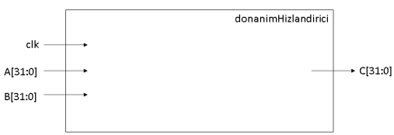
Iıı. Kullanılan Yazılım
ZYNQ mimarisine sahip olan PYNQ geliştirme kartı üzerinde proje geliştirilecektir. ZYNQ’in PS (Processor) bölümü, tasarlanacak özel bir modüle verileri besleyip, sonucunu alacak şekilde tasarlanacaktır.
Bu modül içerisinde aşağıda verilen aritmetik işlemi yapan donanımı içermelidir.
C = SQRT(SQRT(a ^ 2 + B ^ 2) + A * B)
SQRT işlemi için CORDIC IP’si kullanılabilir. CORDIC IP’sinde bulunan SQRT fonksiyonu için unsigned integer seçeneği seçilebilir.
AXI GPIO IP’si ile tasarlanan modülün giriş ve çıkışlarına bağlanmalıdır. PS tarafında A ve B sayıları örnek olarak 10 ve 20 olarak ayarlanıp giriş verilip, sonuç doğru üretildiğinde geriye değer alınmalıdır.

Slide 6
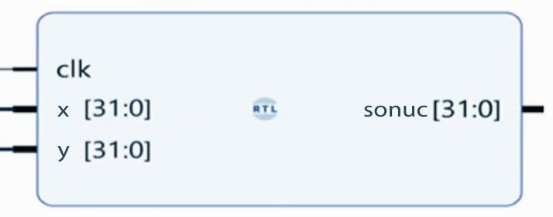
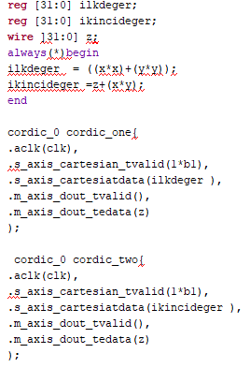
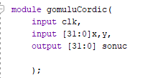
KULLANILAN YAZILIM
Cordic alt modüllerini içerisinde bulundurmaktadır.
İki sayının karelerini alıp çıkışa besler process1
Ara değer ile x*y yapar ikinci process2.

Slide 7
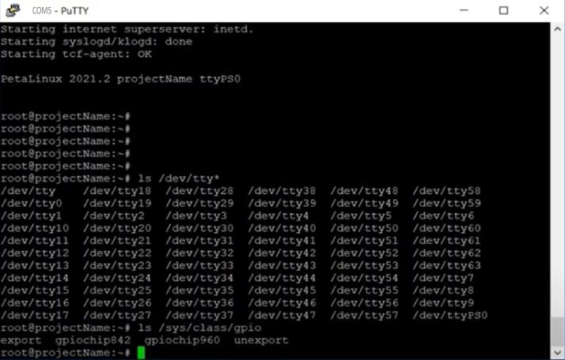
Linux Kısmı
Bu adımdan sonra Linux ortamında kodlamaya geçeriz. GET-HW-DESCRİPTİON komutunu kullanırız.
Bu işlemden sonra PETALİNUX-BUİLD ile compile ettik.

Slide 8
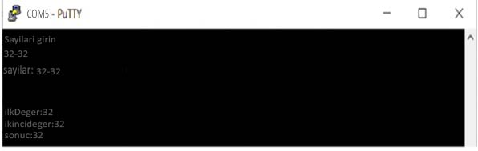
Linux Kısmı
Ethernet kablosu ile bilgisayar ve PYNQ Kart ile bağlantı kurduktan sonra bağlı olduğumuz Ethernet özelliklerinden, TCP/IPv4’e tıklayarak statik IP(192.168.2.7) verdik.
En son aşama olarak çıktımızı aldık.
Sonrasında ssh’tan ‘gcc main.c –o main’ komutu ile kodumuzu derliyoruz. Sonrasında ‘chmod u+x’ komutu ile çalışma yetkisi veriyoruz. Ardından ‘./main’ komutu ile çalıştırıyoruz.

Slide 9
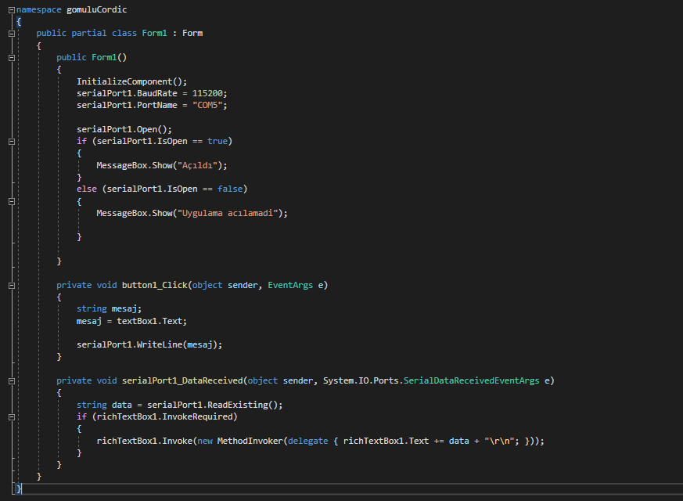
Linux Kısmı
Com-5ten veri transfer için arayüz tasarlanır.

Slide 10
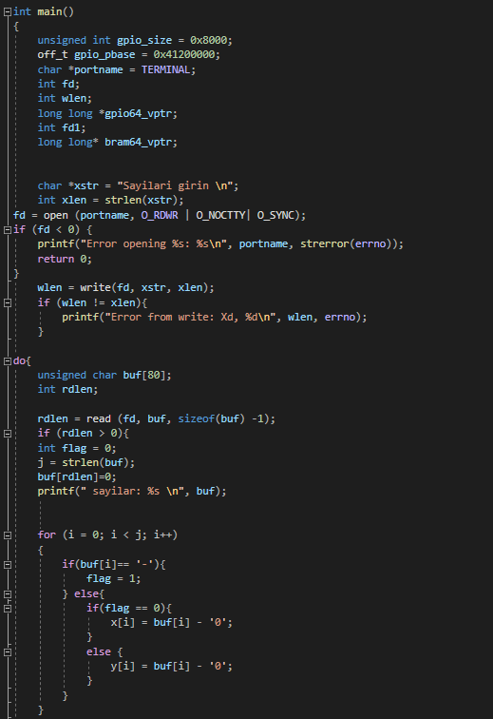
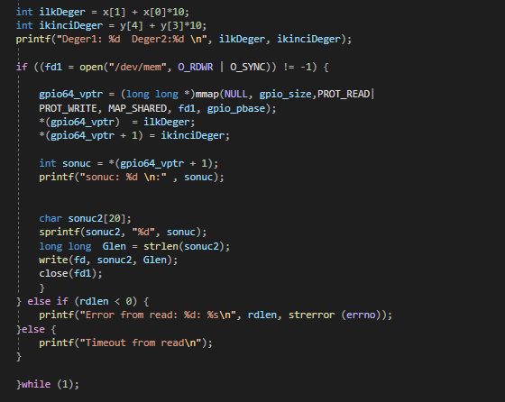

Slide 11
Sonuçlar
Petalinux ortamından UART arayüzü üzerinden yakalanan iki sayı girişi verildi ve ardından beklenen çıktının aynı sonucu elde edildi. Test kapsamında sonuç UART arayüzü üzerinden PC’ye gönderildi. Bu proje sayesinde PETALİNUX, UART, C# VE PUTTY gibi programları kavradık ve bilgilerimizi pekiştirdik.

Slide 12
Kaynaklar
[1] http://www.levent.tc/courses/embedded-systems

